Slide 1
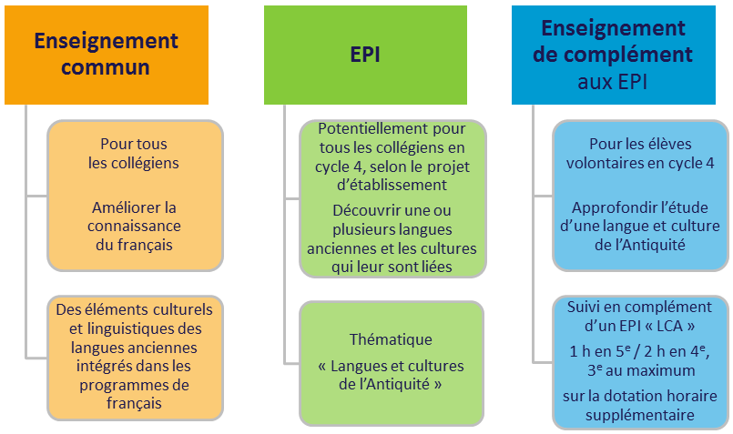
Les Langues et Cultures de l’Antiquité :
Une discipline, trois statuts…
LCA

Slide 2
LCA dans l’ENSEIGNEMENT COMMUN : LCA dans le cours de français
Cf. pistes données par Nicolas-Thomas REGNIER (Formation J1 du 18 avril)
Tableau synthétique : quels textes antiques étudier en cours de français ?

Slide 3
5è

Slide 4
4è

Slide 5
3è

Slide 6
II. LCA dans l’enseignement de complément
Mise à disposition du programme de LCA (version papier)
Petite synthèse comparative : anciens programmes, nouveaux programmes
III. LCA dans les EPI

Slide 7
Les LCA au cœur des epi…
… faire le choix d’une place et conquérir une place de choix !

Slide 8
4 exemples d’Epi qui ont pour thematique les lca
Exemple 1 : « Pompéi : mosaïque de mots et d’images »
Niveau | Géographie – 4h | Latin – 4h | Français – 12h | Arts plastiques – 4h | Articulation…
5ème | Les risques La maîtrise de l’eau L’urbanisation | Histoire Civilisation | Voyage et aventure L'homme est-il maître de la nature ? | La narration visuelle | … avec parcours : * PEAC * Parcours citoyen * EMI
 | Vocabulaire du risque Gestion de l’eau | Histoire de l’événement de 79 av. J.-C Civilisation : découverte d'une cité antique | Lecture de l’œuvre complète : Les Derniers jours de Pompéi d’E. Buwler-Litton Ecrire différents textes de genres littéraires différents sur l’éruption à Pompéi (article, lettre/journal, récit à la 3è pers) | Utilisation de la BD
 | Rédiger des notices informatives | Recherche documentaire Utilisation de citations latines | Développer une narration en variant les formes de discours | Construire une BD
Calendrier : 1 trimestre – 24 heures PROJET / PRODUCTION : Création d'un document numérique interactif en groupe mais de genre varié (logiciel Prezi…)

Slide 9
4 exemples d’Epi qui ont pour thematique les lca
Exemple 2 : « La monarchie absolue : l’image du roi et son évolution au cours du règne de Louis XIV » :
Problématique | Niv | Objectifs / Finalités | Calendrier de la mise en œuvre | Disciplines associées | Articulation avec
Comment se construit et se représente la monarchie absolue ? | 5^{è} | Montrer, à travers des images du règne de Louis XIV (portraits, architect., art des jardins) et des extraits de littérature et musique, comment Louis XIV s’affranchit peu à peu de la comparaison avec le modèle des dieux antiques pour devenir, l’image du pouvoir royal, reconnaissable parce qu’il est le Roi et non pas parce qu’il ressemble à un dieu ou un héros de l’Antiquité. | 2ème ou 3ème trimestre : 8 semaines soit 27 heures / élève (3-4 h hebdo.) | Histoire Arts-Pla. Education musicale Technologie | PEAC
PROJET / PRODUCTION : - Création d’une frise chronologique interactive du Siècle de Louis XIV, avec insertion de textes et images - Création d’un catalogue numérique des représentations de Louis XIV et de son pouvoir (diaporama ou didapages ou…), avec mise en valeur des références à l’antique grâce au logiciel « Images actives » du CRDP de Versailles et insertion, pour chaque image, d’un lien QR code permettant d’accéder aux explications des références antiques.

Slide 10
4 exemples d’Epi qui ont pour thematique les lca
Exemple 3 : « Les Flèches de Cupidon »
Problématique | Niv. | Objectif | Calendrier de la mise en œuvre | Disciplines associées | Articulation avec
Quelles connaissances et quels indices éclairent la lecture d’une oeuvre inspirée de la mythologie ? | 4ème | Faire lire et étudier des réécritures d’amours mythologiques de l’Antiquité gréco-romaine via des textes et oeuvres d’arts (de l’Antiquité à nos jours) | 1er ou 2ème trimestre : 10 semaines soit 36 heures / élève (3-4 h hebdo.) | Français Arts-Plastiques | PEAC
PROJET / PRODUCTION : - Création d’un jeu « Histoire des Arts » interactif, dont le but est, à partir de photographies d’oeuvres d’art, de faire (re) découvrir des amours célèbres de l’antiquité gréco-romaine : QCM sur les amours antiques, associé aux représentations iconographiques afférentes : *à créer avec les logiciels mis à disposition sur Moodle, donc ENTEA * autoévaluation des élèves créateurs du jeu *quiz en ligne avec plusieurs niveaux de difficultés pour tous les élèves du collège - Constitution d’une banque de données audio et littéraire en réalisant l’enregistrement MP3 des textes antiques et modernes étudiés, puis en insérant cette bande-son sur les représentations iconographiques correspondantes

Slide 11
Disciplines | LCA | Français | Arts-plastiques
Points des programmes travaillés | Transmission culturelle | programme de 4ème : «Se chercher, se construire / Dire l’amour » constitution d’une culture littéraire et artistique commune : lecture et compréhension de l’écrit et de l’image développement des compétences langagières orales: lire à haute voix de façon expressive | se repérer dans les domaines liés aux APL, être sensible aux questions de l’art : s’approprier quelques oeuvres de domaines et époques variées du patrimoine national et mondial
Activités pédagogiques | Étude de mythes autour du thème de l’amour, à partir de textes anciens, sculptures, tableaux, fresques… | Lectures et analyses de textes antiques et/ou de leur réécriture moderne (textes, images fixes, films, opéras …) | Étude de tableaux, sculptures …, dont les oeuvres exposées au Musée des beaux-Arts de Strasbourg, ce qui permet une visite et une découverte des oeuvres « grandeur nature »

Slide 12
4 exemples d’Epi qui ont pour thematique les lca
Exemple 4 : « Permanence de l’Antique »
Problématique | Niveau | Objectif | Calendrier de la mise en œuvre | Disciplines associées | Articulation avec
Quelles empreintes de la culture gréco-romaine peut-on lire dans nos villes ? | 4ème et/ou 3ème | Découvrir et expliquer la présence de l’Antique dans le paysage urbain contemporain | 1 trimestre : 7 semaines soit 24 heures / élève (3-4 h hebdo.) | Histoire-Géo. LCR (+ Arts-Pla + Documentation) | PEAC
PROJET / PRODUCTION : - Prise de vues photographiques, en noir et blanc, des sites repérés et constitution d’un album rassemblant ces photographies et leurs légendes, topographiques et culturelles. - Réalisation d’une carte interactive de la ville choisie pour l’étude : les sites repérés sont signalés par un petit drapeau, accompagné d’une photo et d’un commentaire lorsque l’on passe la souris sur ce drapeau. OU Insertion de repères avec photos et commentaires sur Google Earth.

Slide 13
En bref, quelques autres pistes encore…
5è
L’astronomie : la Science face à l’infini Niveau : 5e ; thématiques interdisciplinaires : sciences, technologie et société, LCA ; interdisciplinarité : LCA, sciences, projet Avenir ; objectifs : confronter les théories antiques (cf. Pline, Épicure ou Sénèque) à nos connaissances actuelles, sans oublier tout ce que nous ne savons pas ; réalisation envisagée : rédaction d’une correspondance entre un savant romain et un scientifique actuel ; modalités d’organisation : 2 h hebdomadaires sur 1 semestre (1 h de LCA + 1 h de SVT).
L’astronomie : la Science face à l’infini Niveau : 5e ; thématiques interdisciplinaires : sciences, technologie et société, LCA ; interdisciplinarité : LCA, sciences, projet Avenir ; objectifs : confronter les théories antiques (cf. Pline, Épicure ou Sénèque) à nos connaissances actuelles, sans oublier tout ce que nous ne savons pas ; réalisation envisagée : rédaction d’une correspondance entre un savant romain et un scientifique actuel ; modalités d’organisation : 2 h hebdomadaires sur 1 semestre (1 h de LCA + 1 h de SVT).

Slide 14
4è
Les Amours tragiques Niveau : 4e ; thématiques interdisciplinaires : culture et création artistiques, LCA, monde économique et professionnel ; interdisciplinarité : LCA, français et technologie, parcours Avenir ; objectifs : création d’un projet de théâtre filmé : des textes à la représentation, en passant par la création des décors, des affiches, des costumes et la post-production vidéo. Lecture de mythes puis de tragédies (de l’Antiquité et du XVIIe siècle). Choix des extraits à jouer et à mettre en scène. Apprentissage des rôles et mise en scène. Préparation technique du projet. Production. Post-production ; réalisation envisagée : création d’un projet de théâtre filmé ; modalités d’organisation : 2 h hebdomadaires sur 1 année (1,5 heure de français (LCA) + 0,5 h de technologie au premier semestre puis 0,5 h de français (LCA) + 1,5 h de technologie au second semestre).
Les plaintes d’Orphée toujours renouvelées… Niveau : 4e ; thématiques interdisciplinaires : culture et création artistiques, LCA ; interdisciplinarité : français, LCA, arts plastiques, éducation musicale objectifs : lire, écrire, dire, chanter, mixer et illustrer des textes lyriques ; réalisation envisagée : florilèges numériques (enregistrements, mixages et illustrations numérisées) ; modalités d’organisation : 2 h hebdomadaires sur 1 semestre (1 h de français + 1 h LCA ou 1 h d’art [0,5 h d’arts plastiques et 0,5 h d’éducation musicale]).

Slide 15
Autour du nombre d’or Niveau : 3e ; thématiques interdisciplinaires : sciences, technologie et société, culture et création artistiques, LCA interdisciplinarité : mathématiques, LCA ; objectifs : réfléchir au lien entre perfection mathématique et perfection esthétique, études d’œuvres et de monuments patrimoniaux (Parthénon, Vénus de Milo, Panthéon, homme de Vitruve) ; réalisation envisagée : expositions et présentation de type oral d’histoire des arts ; modalités d'organisation : 2 h hebdomadaires sur 1 semestre (1 h de LCA + 1 h de mathématiques).
3è
L’Art de la médecine : d’Hippocrate à nos jours Niveau : 3e ; thématiques interdisciplinaires : corps, santé, bien-être et sécurité, sciences, technologie et société, LCA ; interdisciplinarité : LCA, sciences de la vie et de la Terre, projet Avenir ; objectifs : découvrir la médecine et ses progrès de l’Antiquité à nos jours à travers les textes antiques (grecs), classiques (Rabelais et Molière) et modernes. Comparer les différents serments d’Hippocrate, antique et moderne pour percevoir les changements éthiques. Retour sur les différentes découvertes sur le corps humain : des dissections de Léonard de Vinci à la carte du génome. Visite de l’université de médecine de Montpellier. Rencontre de praticiens ; réalisation envisagée : rédaction d’un journal scientifique ; modalités d’organisation : 2 h hebdomadaires sur 1 semestre (1 h de LCA + 1 h de SVT).

